Slide 1
实验五 基于HAL库的ADC配置与应用
嵌入式微处理器系统设计
实验报告
姓名：邱金羽
学号：2038010061

Slide 2
实验目的
熟练掌握基于CubeMX的ADC配置方法
掌握板驱动文件的阅读与使用方法
熟练掌握LCD屏的显示控制

Slide 3
实验内容
1、初始化PB15管脚为ADC输入端口；
2、导入LCD、LED、KEY相关BSP文件；
3、显示默认界面1；按下K1显示界面1、2切换；
4、LED的亮灯数量粗略指示输出电压值。
5、创新：提升测量准确度和精度 或其他。
DC Voltmeter
Voltage : 2.12 V
ADCnum : 2635
MAX-MIN VALUE
MAX_Volt : 2.12 V
MIN_Volt : 1.05 V

Slide 4
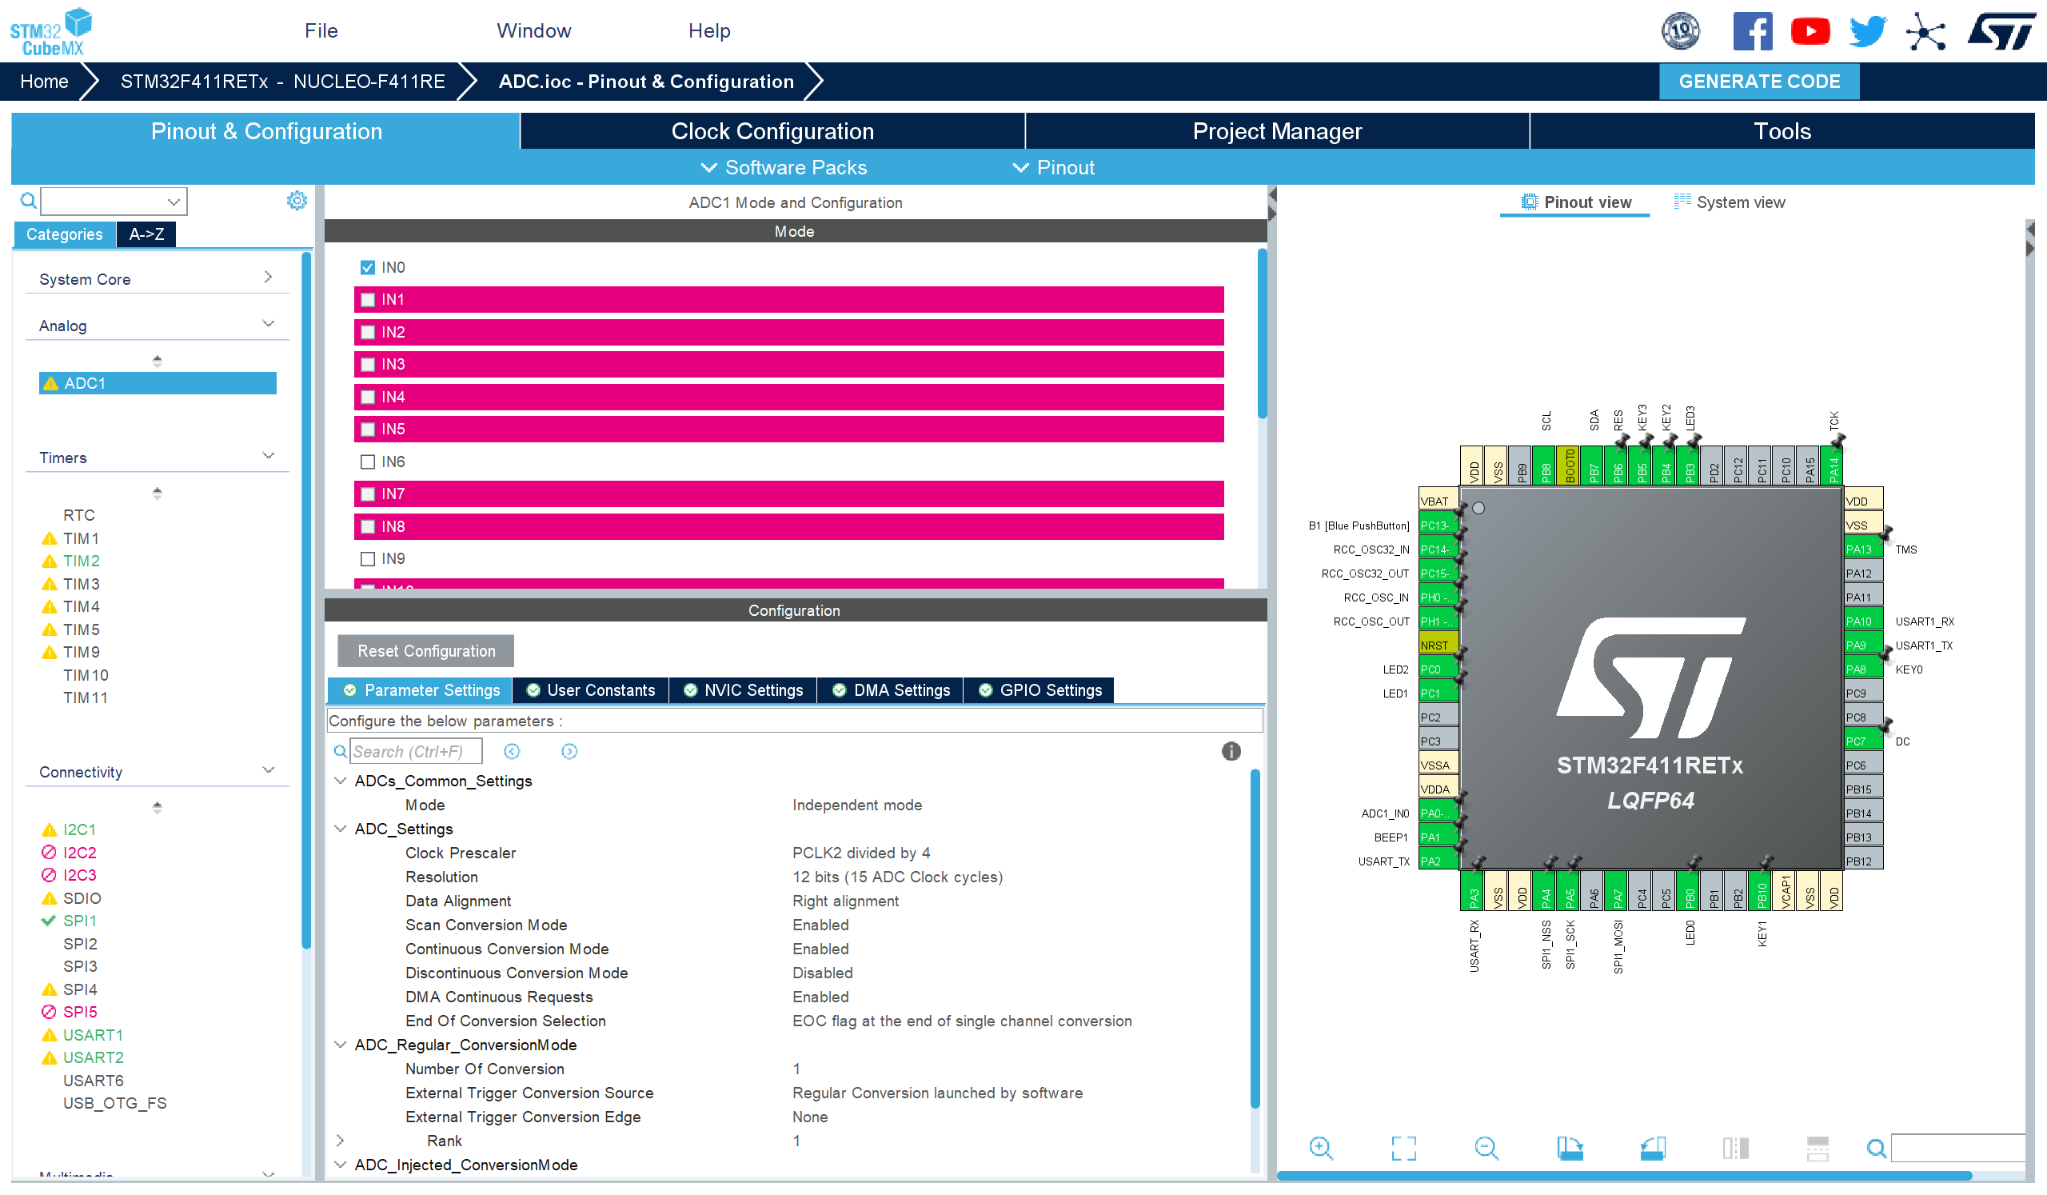
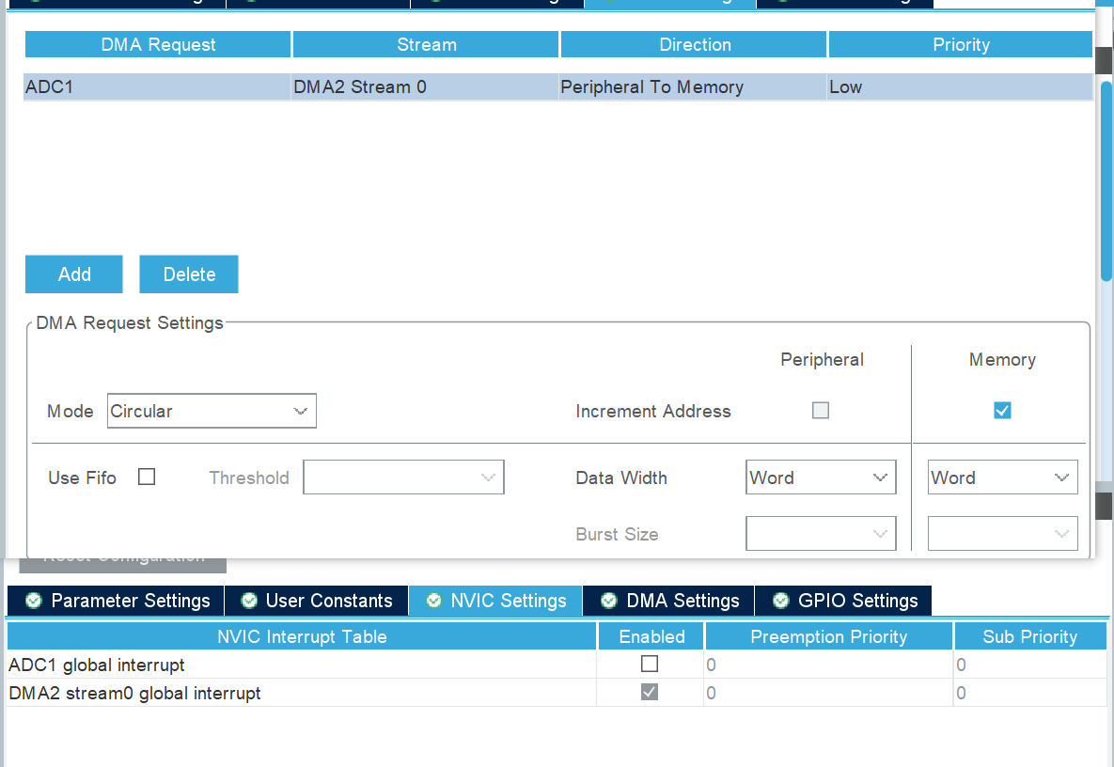
操作过程
打开ADC以及其DMA配置
打开定时器2
LCD按照上次进行配置

Slide 5
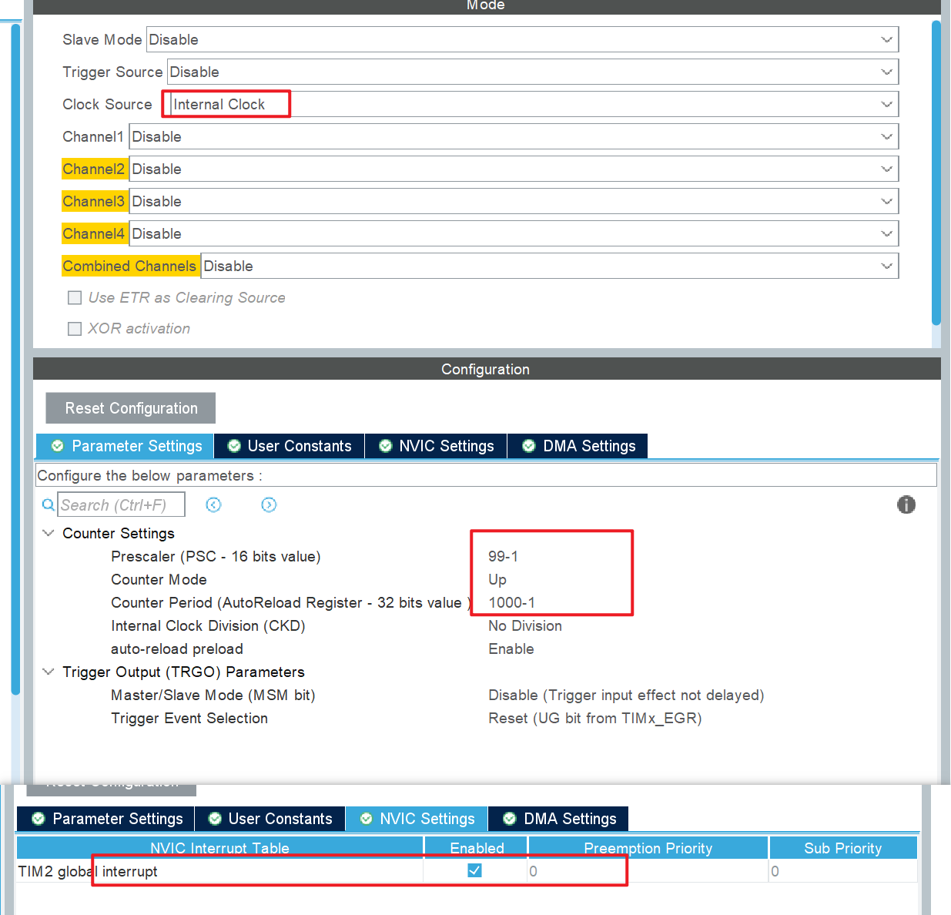
操作过程

Slide 6
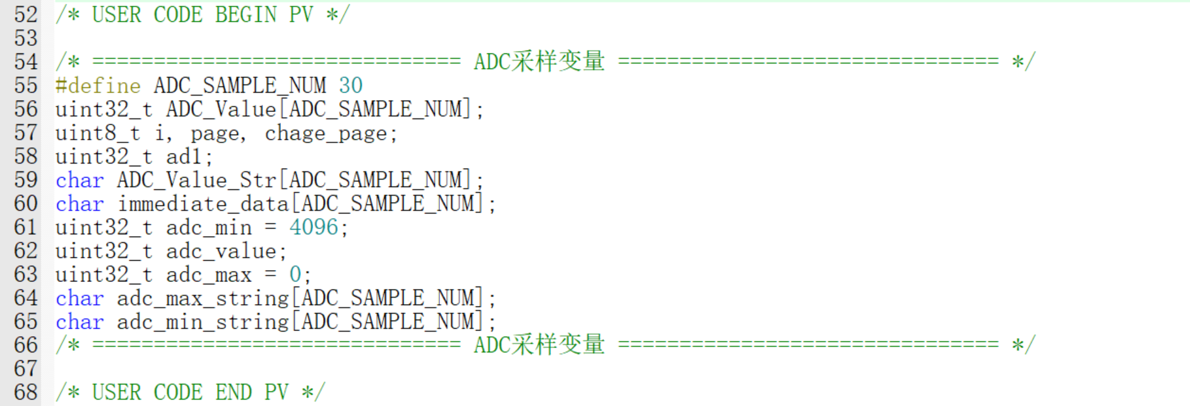
核心代码及注释
定义ADC相关的变量
定义状态页以及状态页切换变量
定义最值存储变量

Slide 7
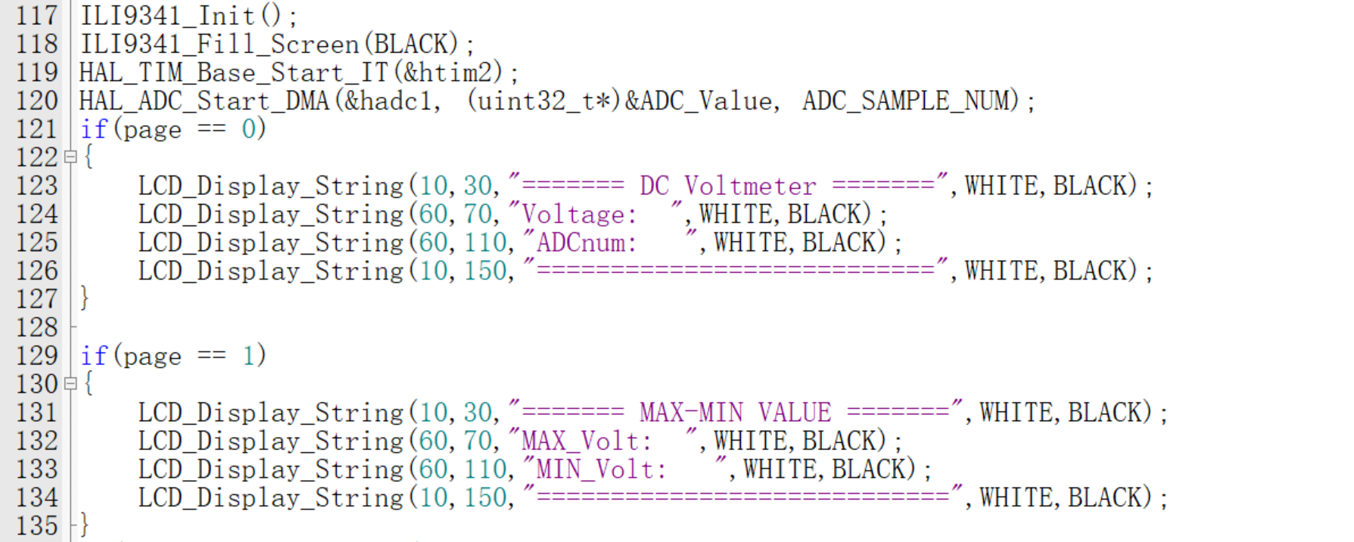
核心代码及注释
初始化代码包括
初始化LCD
初始化ADC的DMA
初始化定时器
这里初始化的界面是可以通过page变量进行选择的

Slide 8
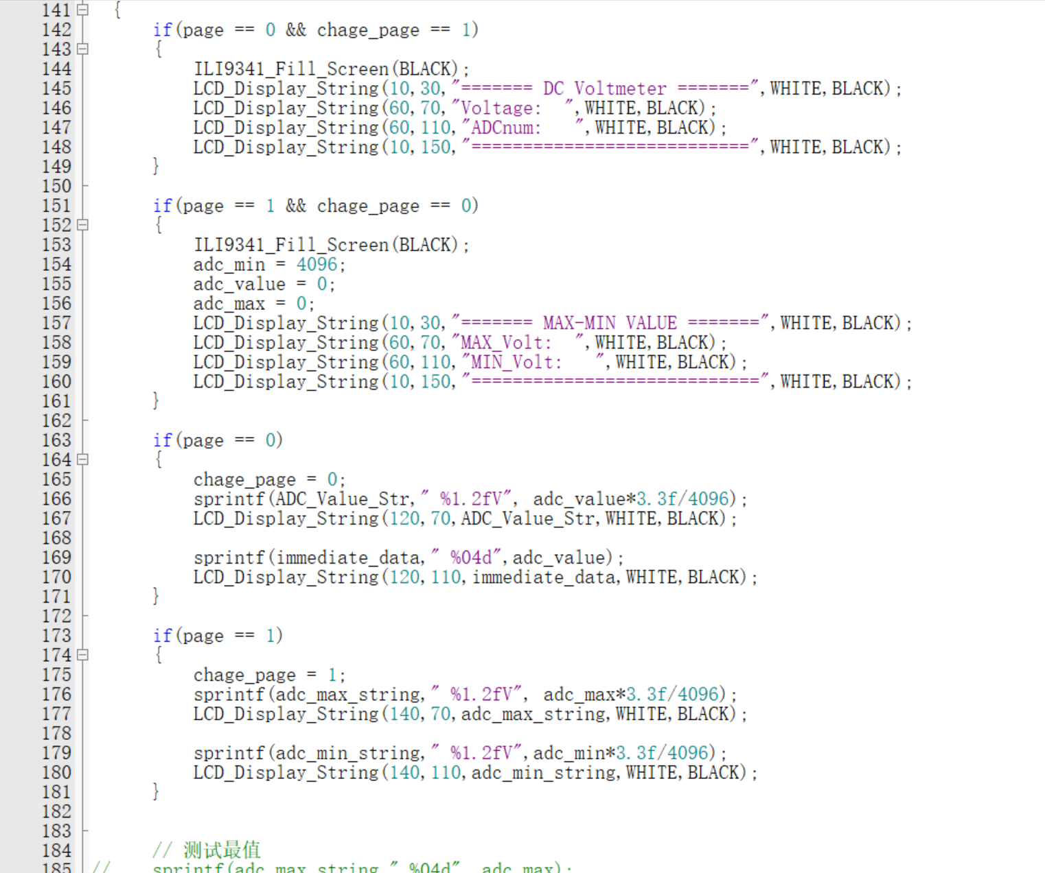
核心代码及注释
循环中使用page变量确定动态显示的内容页面
使用chage_page变量表征页面的切换，从而进行页面的初始化，包括静态内容的初始化和最值变量的初始化

Slide 9
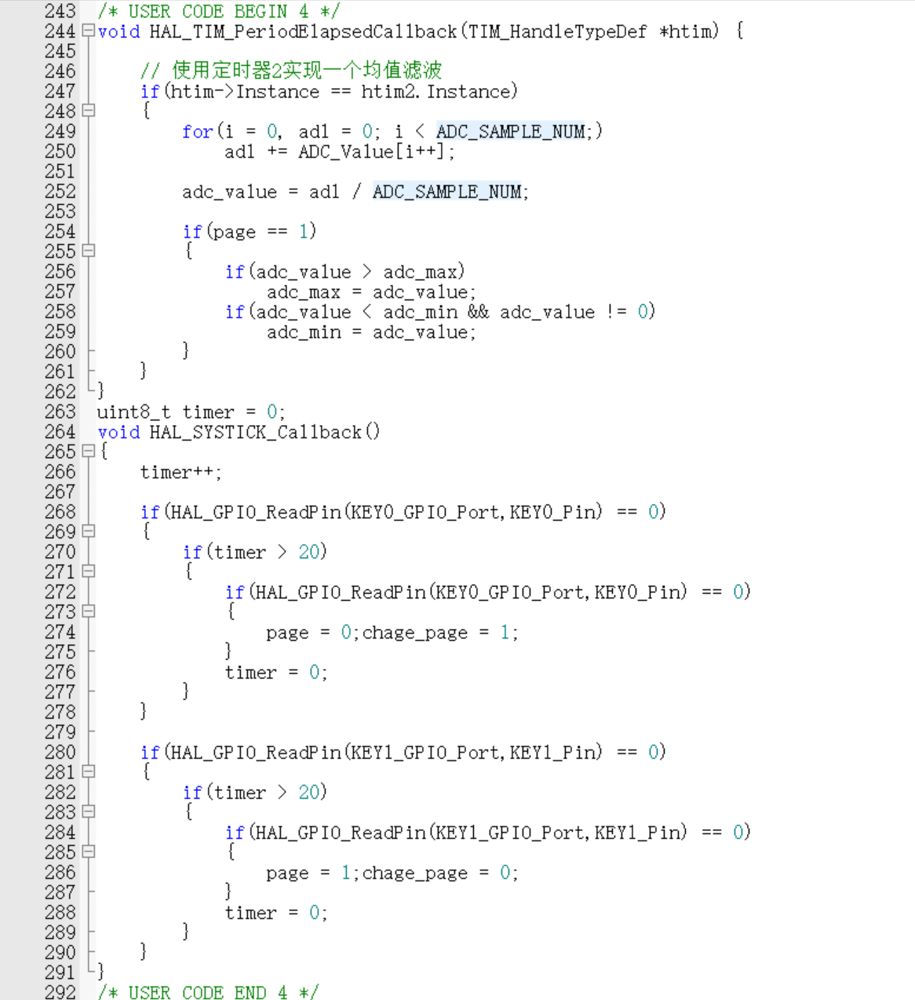
核心代码及注释
两个中断：
定时器中断中使用ADC的DMA传输一次得到ADC_SAMPLE_NUM个采样值，然后使用均值滤波，结果存在全局变量中等待调用
滴答中断中扫描按键

Slide 10
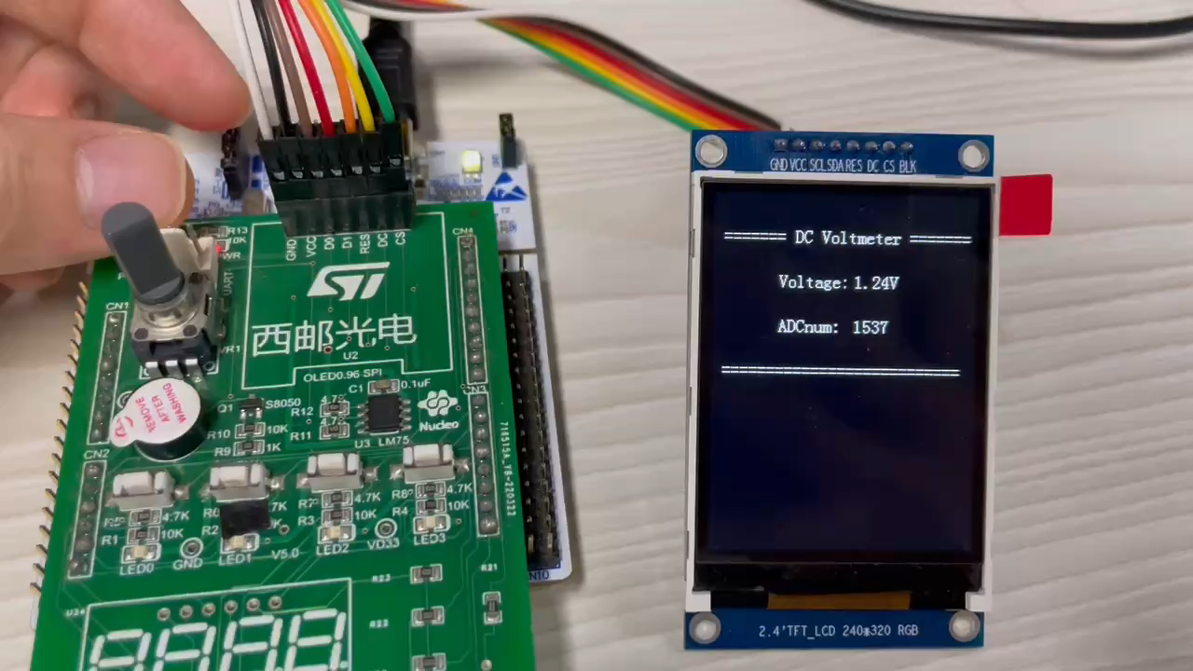
实验结果

Slide 11
小结思考
使用DMA传输可以将数据直接存在变量中，非常方便
使用两个变量进行双界面的切换非常丝滑

